Slide 1
Поможем Вместе!
Социальный проект по оказанию помощи пожилым людям

Slide 2

Цель проекта: Оказать посильную помощь пожилым в уборке дома и придомовой территории
Участники: пожилые люди

Slide 3

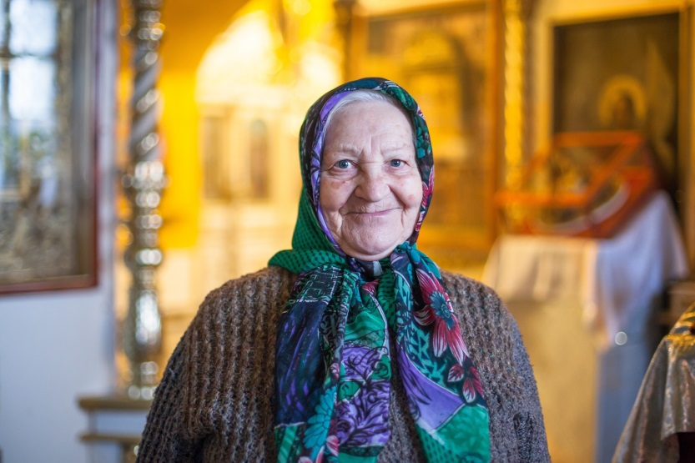
В результате проекта мы планируем охватить в год более ста пожилых людей и оказать им помощь в уборке дома и придомовой территории

Slide 4
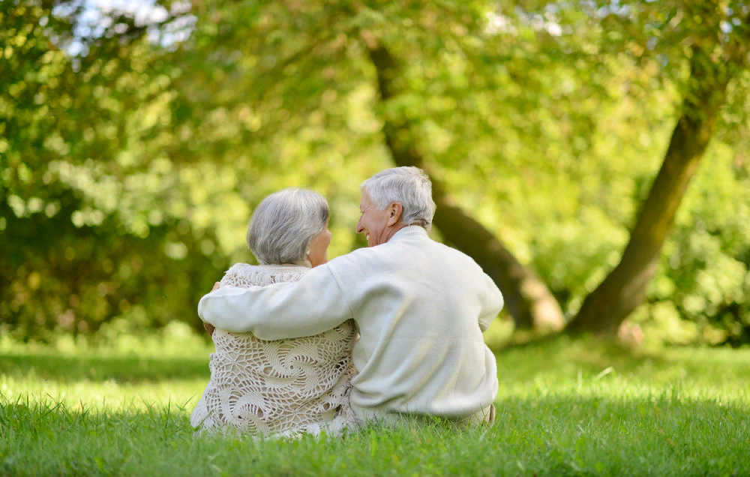
Помогайте пожилым!

